Slide 1
① 材料源 · 三路取材
政策报告智能写作工作流
② 写作引擎 · 两条骨架
③ 提示词 · 可插拔注入
国际比较 · 经验借鉴 · 趋势研判 —— 从选题到成稿的一条流水
三条路取材 · 两台引擎 + 可插拔提示词 · 教科院 skill 审核优化
④ 教科院 skill · 审核优化
汇报人：___________ 日期：2026-07
Notes:
一句话点题：把政策内参报告（国际比较/经验借鉴/趋势研判）的写作做成一套可复用工作流。右侧四块是全系统的四层，后面逐层展开。

Slide 2


为什么做 · WHY
写作耗时又难标准化 —— 把它做成一条工作流
痛点
方案
政策内参报告，人工写又慢又难复用
工作流化：标准化进、可插拔写、体外审
通用 AI 直出不达标 一般大模型写的文章，体例、深度、站位都难满足内参要求
1
三条路取材 自有库 / 公网检索 / 复用料包 → 统一料包
写作耗时 一篇国际比较内参从取材到成稿，人工要数天
多国横向比较难 要同时铺开多国政策、逐维度对齐，信息量大
2
两引擎 + 可插拔提示词写作 按题材选骨架，文风·分析·战略·落点像插件注入
须守"内参体例 + 战略高度" 既要书面化措辞，又要全局站位，风格难统一
3
教科院 skill 审核优化 体外做人味精修，收束判断、合内参体例
难标准化、难复用 换个选题几乎从零再来，经验沉不下来
政策报告智能写作工作流
02
Notes:
先立问题：内参报告写作的四个痛点。再给出解法——不是写一篇稿，而是把写作过程本身做成可复用工作流：三路取材、两引擎可插拔写作、教科院 skill 体外审。

Slide 3







架构总览 · 图 1
四层架构：材料标准化进 · 提示词可插拔 · 审核在体外
① 材料源层 三条路殊途同归
NotebookLM 自有知识库 · 现查现铺
topic-material-search 公网检索 + DeepSeek 复审
复用料包 --reuse-materials-run
▼ 统一料包 retrieval_outputs/*.md（二段式：检索内容 / 相关文献）
② 写作引擎层 两条骨架二选一
根引擎 workflow 章节流水线 · 23 步 · 国际比较
strategic 引擎 判断流水线 · 16 步 · 3 体例
注入
③ 注入提示词层 只控风格/判断/落点
文风提示词
分析深化提示词
战略高度提示词
教育落点提示词
④ 审核优化层 教科院 skill 体外精修
jiaokeyuan-researcher 审改整篇 · 合内参体例
audit-extend-suggestions 建议防重 / 补深 / 找空白
政策报告智能写作工作流
03
Notes:
从上到下四层。①材料无论来自自有库/公网/复用，都收敛成同一种二段式料包——这是解耦关键；②两台引擎按题材二选一；③文风/分析/战略/落点提示词像插件注入引擎，只管怎么写、不碰写什么；④成稿再过教科院 skill 体外精修。一句话：材料标准化进、提示词可插拔、审核在体外。

Slide 4






核心抽象 · 图 2
一套模块族 × 三个旋钮 —— 排列组合出多个体例
旋钮 1
检索维度
旋钮 2
分析深化提示词
旋钮 3
文风子型 / 落点
→ 多个体例
strategic_response 战略竞争应对
一套模块族（所有体例共用）
experience_response 经验借鉴
检索
构思
写作
审查
改写
trend_review 趋势研判
一句话 不是每个体例各写一套，而是同一套模块族靠三个旋钮排列组合，往哪几维检索 × 用哪条分析深化提示词 × 按哪种文风落点落笔，就排出多个体例。
国际比较 根引擎
政策报告智能写作工作流
04
Notes:
这是'为什么一套能跑多种报告'的答案。所有体例共用检索→构思→写作→审查→改写这套模块族，真正区分它们的只有三个旋钮：检索维度、分析深化提示词、文风子型/落点。

Slide 5
两种引擎 · ENGINES
两条骨架，按题材二选一
根引擎 workflow 章节流水线 · 23 步
23 步
strategic 引擎 判断流水线 · 16 步
16 步
适用题材：国际比较
适用题材：3 体例
逐章横向铺开多国政策，按章节流水线推进
以'判断'为推进单位，产出战略研判
以'章节'为推进单位，逐章横比多国
适合多国政策的横向对照与归纳
样例：《人工智能+教育国际政策比较报告》
竞争应对 strategic_response
经验借鉴 experience_response
趋势研判 trend_review
政策报告智能写作工作流
05
Notes:
两条骨架：根引擎是章节流水线、23 步、专攻国际比较，逐章横比多国；strategic 引擎是判断流水线、16 步、覆盖竞争应对/经验借鉴/趋势研判三体例。按题材选骨架。

Slide 6




使用方式 · 图 3
人怎么用：搜料 → 成料 → 选体例写 → 审核优化
研究
问题
①
②
③
成稿
搜资料 + 检索成料
识别体例 + 跑写作引擎
教科院 skill 审核优化
研究问题拆成检索维度，逐维取材料
选 report-type → 一条 runner.py 启动
jiaokeyuan 审改整篇 + 建议核查
料包 retrieval_outputs
初稿 final_*.docx
政策报告智能写作工作流
06
Notes:
这是'人怎么用'的主线，四步、左到右。搜资料和检索问题是一件事的两面：先把研究问题拆成检索维度、再取料；识别体例=选对 report-type；最后一步是教科院 skill 体外精修。

Slide 7
材料从哪来 · SOURCES
三条路取材，出口统一 —— 这是解耦点
NotebookLM
topic-material-search
复用料包
自有知识库 · 现查现铺
公网检索 + DeepSeek 复审
--reuse-materials-run
把已建库的资料现场检索、即时铺进料包
公网搜到的材料再过 DeepSeek 复审筛选
直接复用此前某次运行已成的料包
统一料包 retrieval_outputs/*.md
二段式：检索内容 / 相关文献 —— 文件名对齐体例的检索维度
来源灵活，出口统一
政策报告智能写作工作流
07
Notes:
三条来源：自有库 NotebookLM、公网检索+DeepSeek 复审、复用料包。无论从哪来，都收敛成同一份二段式料包，文件名对齐体例的检索维度——来源灵活、出口统一，这就是解耦点。

Slide 8



识别体例 · REPORT-TYPE
选对体例，写作才对味
题材判断
→ 选用体例
国际比较（逐章横比多国）
根引擎 workflow
战略竞争应对
strategic_response
经验借鉴
experience_response
趋势研判
trend_review
没有合适体例？ 用 distill-report-module 从范文蒸馏，现造一个新体例。
政策报告智能写作工作流
08
Notes:
识别体例就是选对 report-type：国际比较走根引擎；竞争应对/经验借鉴/趋势研判走 strategic 引擎的三个体例。若都不合适，用 distill-report-module 从范文蒸馏出新体例。

Slide 9
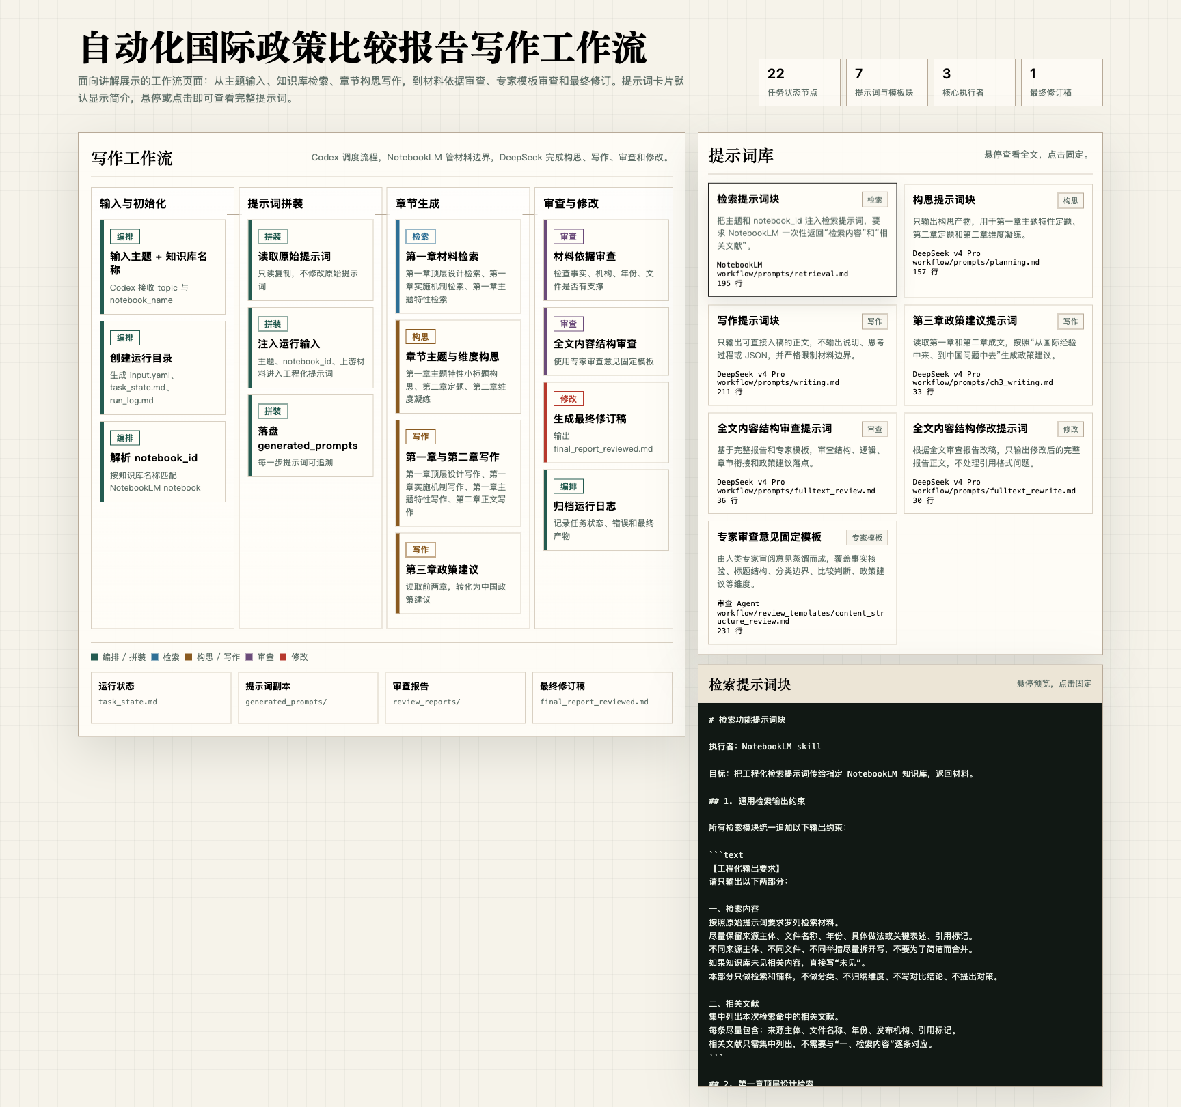

引擎内部运行 · 图 4
一条命令，内部自动跑「检索→构思→写作→自审→改写→导出」
检索 retrieval_outputs
构思 分析深化 + 战略高度提示词
写作 文风 + 教育落点提示词
task_state.md 全程记录进度 · 断点可 --continue / --resume 续跑
自审 内容 / 结构审查
改写 据审查重写
导出 docx
提示词仪表盘（运行时可视化每步注入的提示词）
政策报告智能写作工作流
09
Notes:
runner.py 一条命令启动后，引擎内部自动跑这条流水；每步产物落盘、进度写进 task_state.md，中断能 --continue/--resume 续跑。构思步注入分析深化+战略高度提示词保推理深度与站位，写作步注入文风+教育落点提示词保内参体例与教育域落点。

Slide 10

质量保障 · QUALITY
怎么保证不是'AI 味'——四件提示词 + 自审兜底
文风提示词
分析深化提示词
战略高度提示词
教育落点提示词
→ 内参体例
→ 分析深度
→ 全局站位
→ 落到教育域
书面化措辞、内参句式，像人写、像内参
把描述推到机制与因果，避免罗列
从国家/战略层面立论，拔高视角
议题最终收束到教育与人才培养
自审 + 改写 引擎内部先自查内容/结构、再据审查重写 —— 体内兜底，四件提示词管'像人写'，自审管'不出错'。
政策报告智能写作工作流
10
Notes:
这四件提示词就是'像人写、像内参'的秘诀：文风管体例、分析深化管深度、战略高度管站位、教育落点管落地。再加引擎内部的自审+改写兜底。

Slide 11
审核优化层 · 教科院 SKILL
体外做人味精修：审改整篇 + 建议核查
jiaokeyuan-researcher 以教科院研究员范式审改整篇
audit-extend-suggestions 对策建议的三道核查
补课题组署名，收束判断口径
措辞书面化、中性化，合内参体例
整体调结构、拔站位
防重：查建议是否已有现行政策
补深：把浅建议推到可操作层
找空白：补上遗漏的关键维度
分工 引擎自审在体内，教科院 skill 这一层在体外做人味精修——两道关叠加。
政策报告智能写作工作流
11
Notes:
审核优化层是两把刷子：jiaokeyuan-researcher 以教科院研究员范式审改整篇（署名、书面化、收束判断、合体例）；audit-extend-suggestions 对对策建议做防重/补深/找空白。引擎自审在体内，这一层在体外。

Slide 12
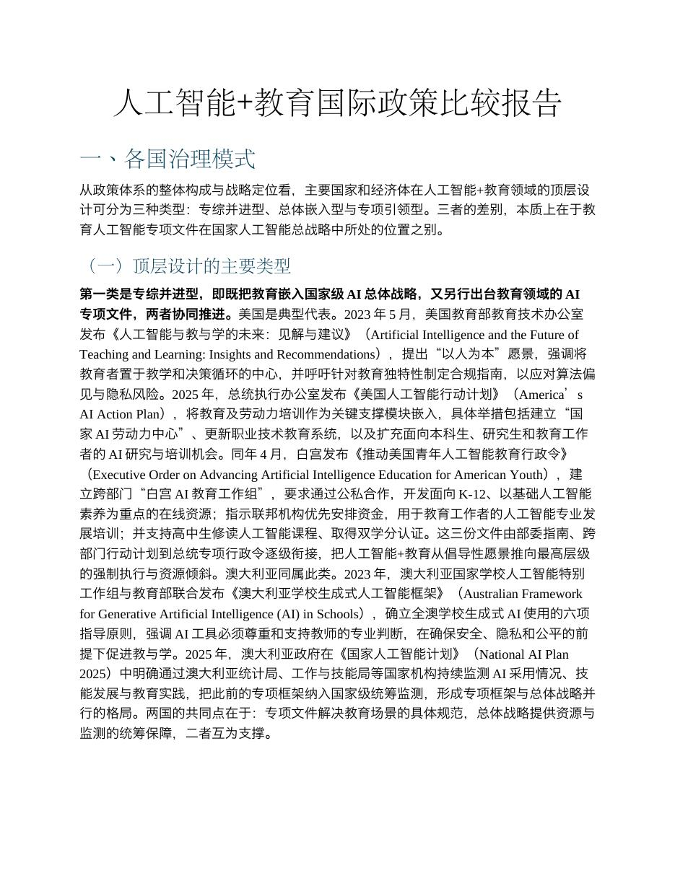

成果 ① · 旗舰
《人工智能+教育国际政策比较报告》 三审汇总修订版
约 9,100 字
3 种治理类型
专综并进型 既嵌国家AI总战略，又出教育AI专项文件（美、澳）
1
总体嵌入型 不单出专项，把教育作核心支柱嵌入总战略（欧盟）
2
专项引领型 以教育AI专项文件先行牵引
3
亮点：归纳出三种治理类型 · 课题组署名 · 完整内参体例 · 经三审汇总修订
docx 首页
政策报告智能写作工作流
12
Notes:
完整成品长什么样：约 9100 字的国际政策比较报告，最大亮点是从政策体系整体构成归纳出'专综并进型/总体嵌入型/专项引领型'三种治理类型，配课题组署名、完整内参体例，已经三审汇总修订。

Slide 13
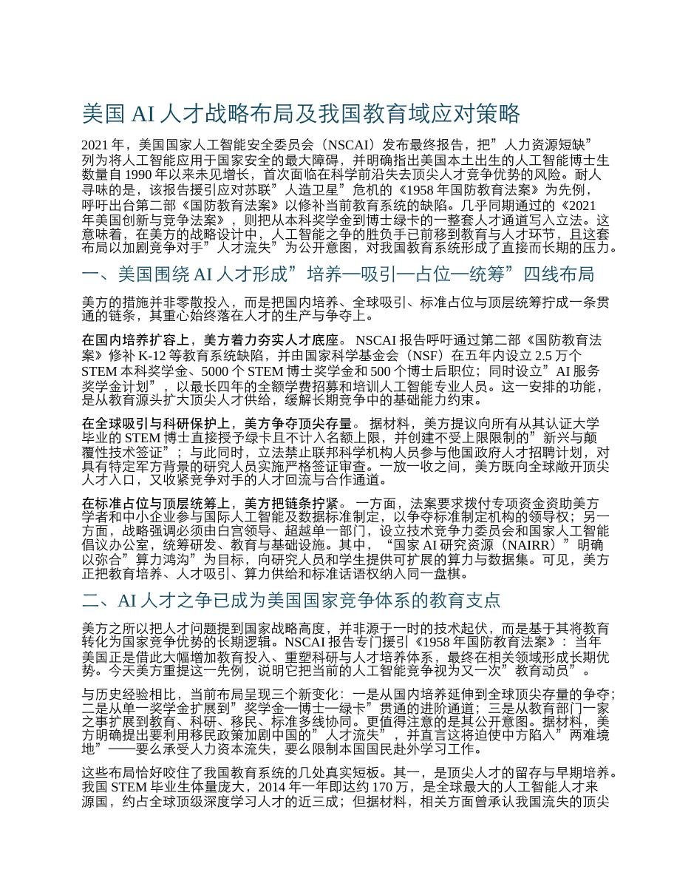
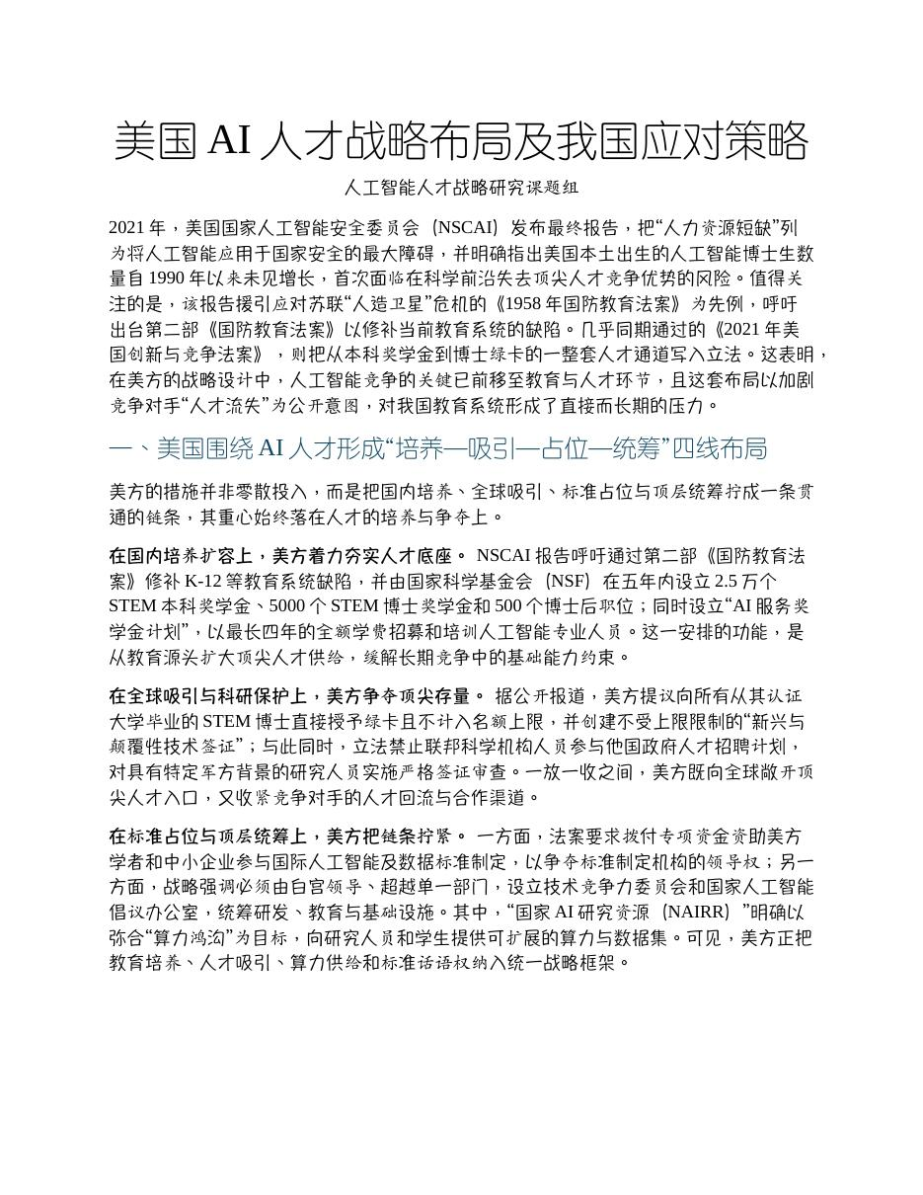
成果 ② · 审核优化前后对比 ★
教科院 skill 到底改了什么 —— 《美国AI人才战略布局及我国应对策略》
修订前
教科院修订版
改了三处，价值在'内参味'
加署名 补上「人工智能人才战略研究课题组」，落成课题组成果
1
措辞书面化 口语化表述 → 收束为「将使中方陷入‘两难境地’」的书面判断
2
引述中性化 把带情绪的转述改为中性、可采信的内参口径
3
这一层把'agent 写的初稿'补成'研究员署名的内参'——这页最能说明价值。
政策报告智能写作工作流
13
Notes:
重点页。左右是同一篇文章的修订前 vs 教科院修订版。教科院 skill 主要改了三处：加课题组署名、措辞书面化（收束成'将使中方陷入两难境地'的书面判断）、引述中性化。价值就是把 agent 初稿补成研究员署名的内参。

Slide 14

覆盖面 + 收尾 · WRAP-UP
三体例各有成稿，规模 · 成本 · 成熟度已成型
strategic 竞争应对
experience 经验借鉴
trend 趋势研判
《美国AI人才战略布局及我国应对策略》
《专业化优先·美英德澳体育教师经验及我国借鉴》
《国际终身教育趋势与中国对策分析》
¥1.56
成本低到惊人
7 月用「通用智能体 + 封装 agent 工作流」写 3 篇文章，全流程仅消耗 ¥1.56（仅计工作流费用）
97
次运行 根 20 + 战略 77
4
套文档 初始化/使用/驱动/移植
Windows
跨平台 移植包已就绪
下一步
Windows 部署上线
扩更多体例
材料源接入更多渠道
政策报告智能写作工作流
14
Notes:
收束全场：三体例各有成稿（strategic=美国AI人才、experience=体育教师经验、trend=终身教育）。成本是最硬的证据——采用通用智能体+封装好的 agent 工作流，7 月写 3 篇文章全流程仅消耗 1.56 元（仅计工作流费用），成本低到惊人。规模已跑 97 次、文档集齐全、支持 Windows 跨平台移植。下一步：Win 部署上线、扩体例、接更多材料源。

